Slide 1
양도하고 파매해라
Yang
Pa
project 2020
ㄴ
윤보천|구민규|구본혁|구가람

Slide 2
Contents
Project overview
메인 기능
메인 기능2
Q&A
팀원 소개 및 업무
프로젝트 목표
개발환경
프로젝트 타임라인
ERD
구매자
판매자
Q&A
가입 및 정보관리
검색 및 위치 찾기
찜한 목록
가입 및 정보관리
이용권 티켓 등 등록

Slide 3
팀원 소개
구본혁
구민규
윤보천
구가람
페이지 구성
기능 구현
DB 구축
페이지 구성
판매기능구현
전체 CSS 구성
판매자 페이지 구성
판매자 기능 구현
검색 페이지 구성
검색 페이지 구성
검색 기능 구현
물품 등록 기능 구현
전체 기능 점검
구매자 페이지
게시판 디테일구성
게시판 구성
DB관리 및 보수
PPT 제작

Slide 4
Objectives
Two
four
사용하지 못하는
티켓,쿠폰,이용권 등
저렴하게 판매
판매자, 구매자
시간 금액
이득을 보는 거래
2
1
3
One
4
Three
사용하지 못하는
티켓,이용권,쿠폰 등
다양한 지역의
저렴한 가격의
리스트
원가보다 저렴한
티켓,구폰,이용권
원하는 시간 에
저렴한 가격으로
구매

Slide 5
Development environment
Spring Tool Suite
MySQL JDK
(build 1.8.0_221
Apache Tomcat 8.5
OS
Develop
Tool
DataBase
JAVA
Library
Web Server
Windows10
MySQL
Spring
Framework

Slide 6
Projects Time Line
준비기간 5주
A
(A)2~6
●웹 페이지 기획
●주요기능 정의
●페이지 관계 정의
●DB 구축
●프로젝트 환경 설정
●화면 구현 및 필요 클래스
●파트 분배 및 진행
●프로젝트 통합 및 연결
●기능 구현
B
(B)7~11
●레이아웃
●디자인
●기능 점검
C
(C)12~14
●오류 수정
●사후 평가
●PPT
D
(D)14~16

Slide 7
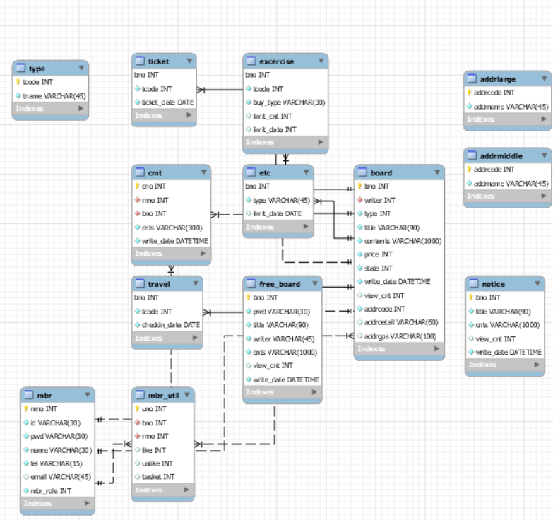
ERD

Slide 8
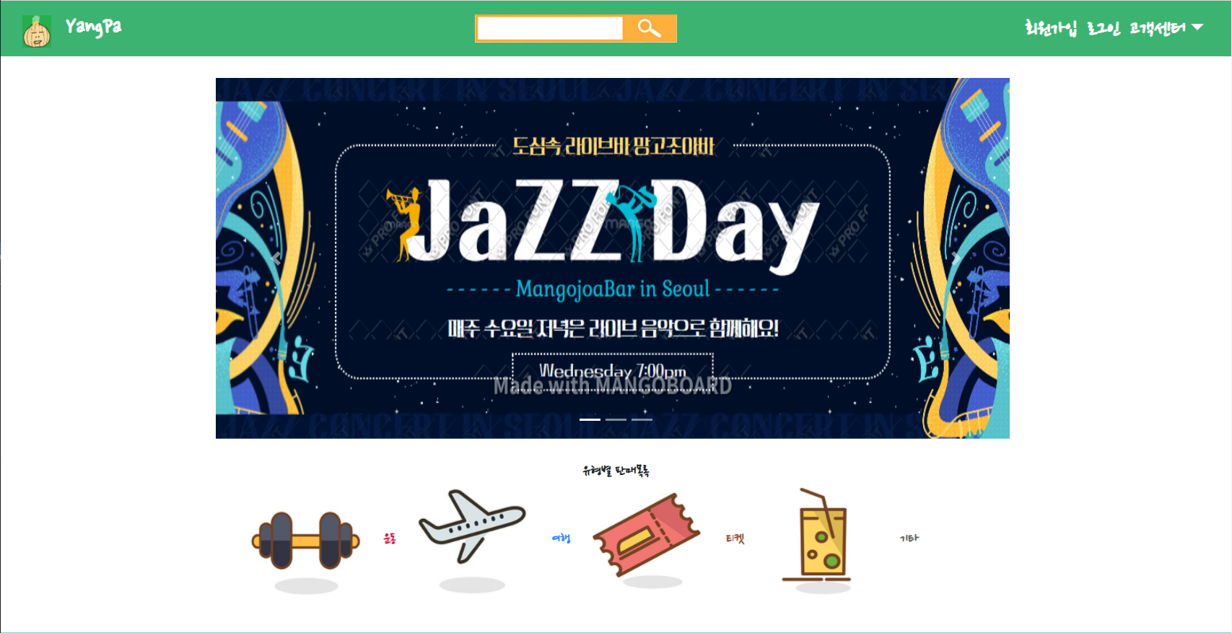
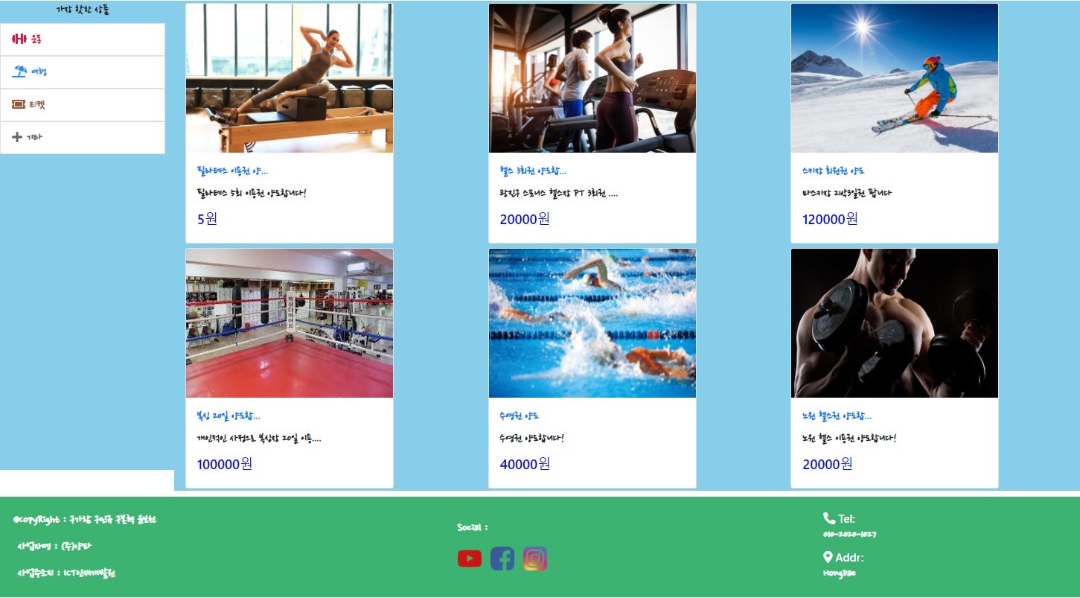
1
제일 처음 보 제일 처음 보여지는 페이지 중심 기능인 검색이 가능함 로그인 및 가입 고객센터에서 자유 게시판 링크로 이동 검색 바로 원하는 설정의 파트 설정 가능 해당 아이콘 클릭 시 필터를 거쳐 해당 리스트로 이동이 가능하다 카테고리 클릭 시 종류별 리스트에 마감상품 도출
1
2
2
3
3

Slide 9
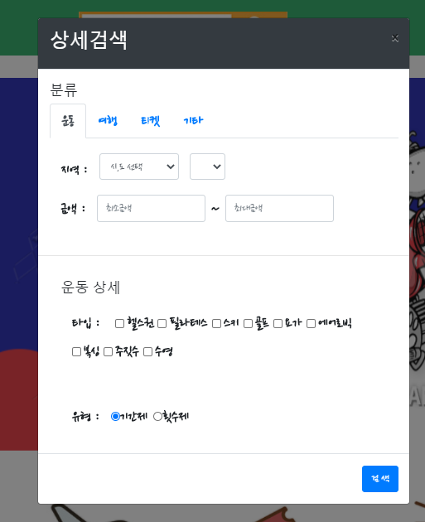
상세 검색
상단 검색바 클릭 시
원하는 분류의
추가 설정으로
검색

Slide 10
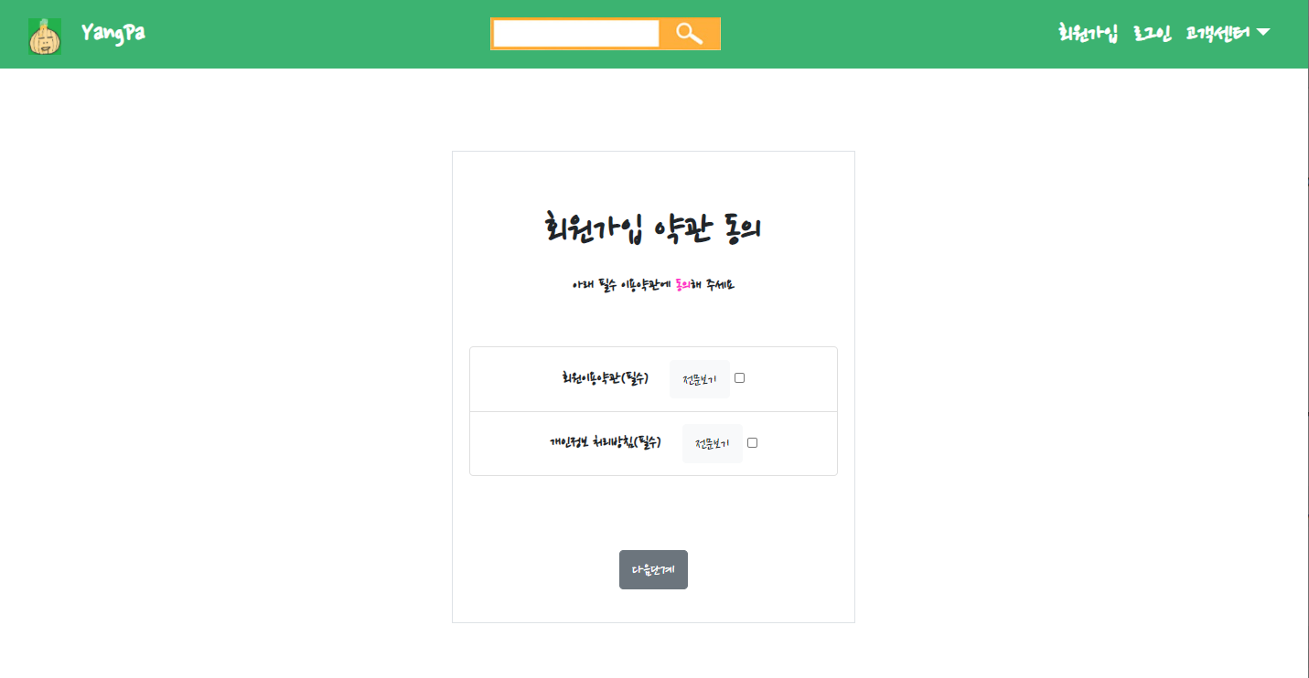
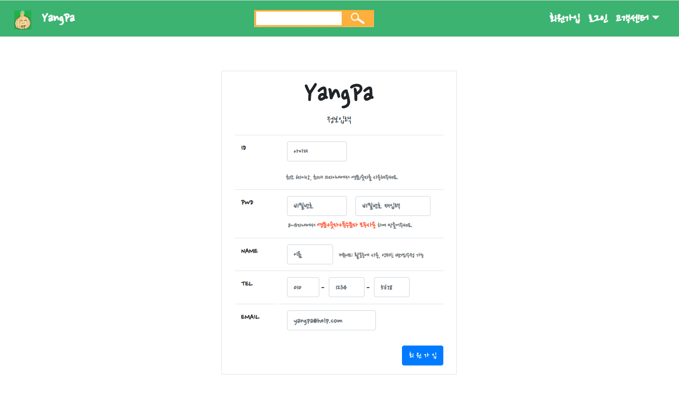
allow / jform.jsp
제일 처음 보 allow.jsp에서 약관동의에 모두 클릭해야만 회원가입 페이지가 제공된다. 약관전문보기 : 모달기능 사용 약관동의해야만 회원가입 가능 ID는 중복확인 기능 적용 중복 - 빨간색 사용 가능 – 파란색
주요기능
1
2
주요기능

Slide 11
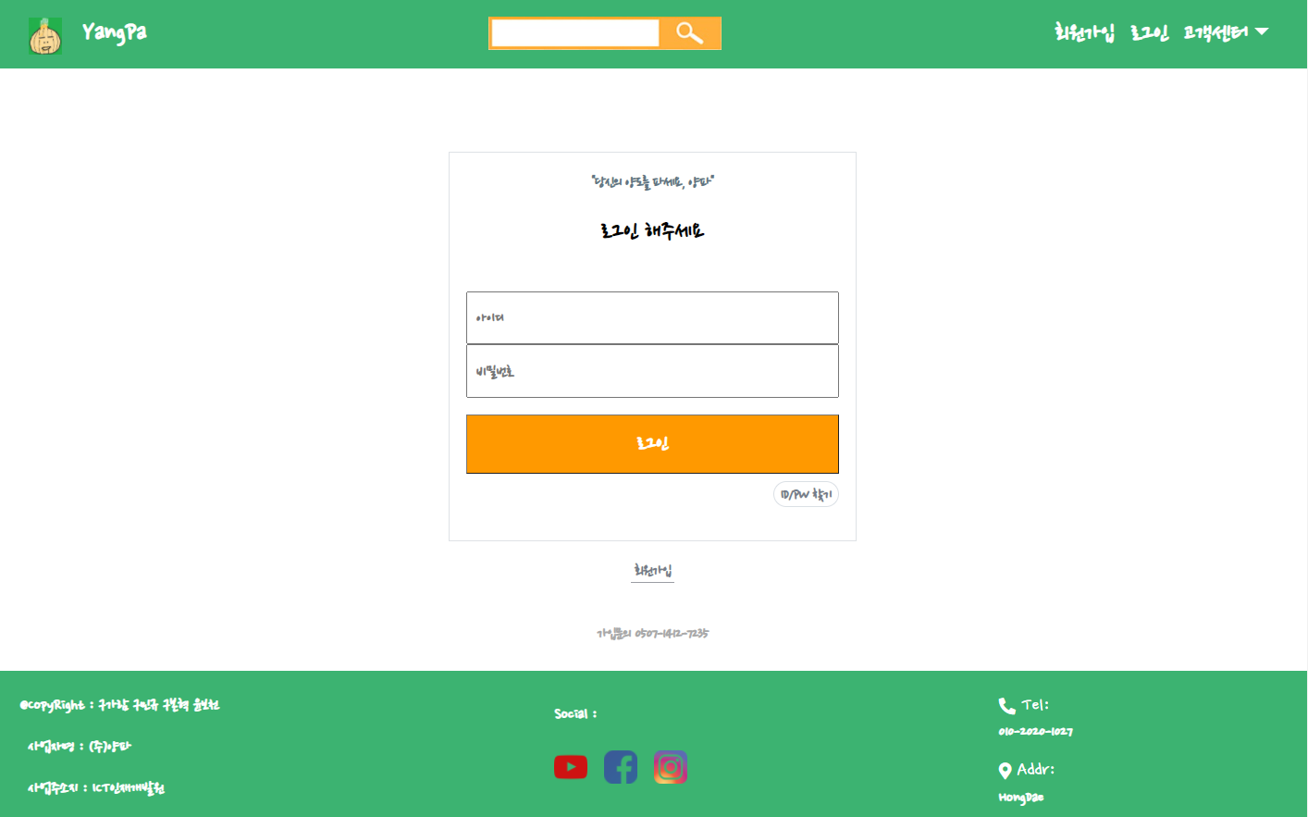
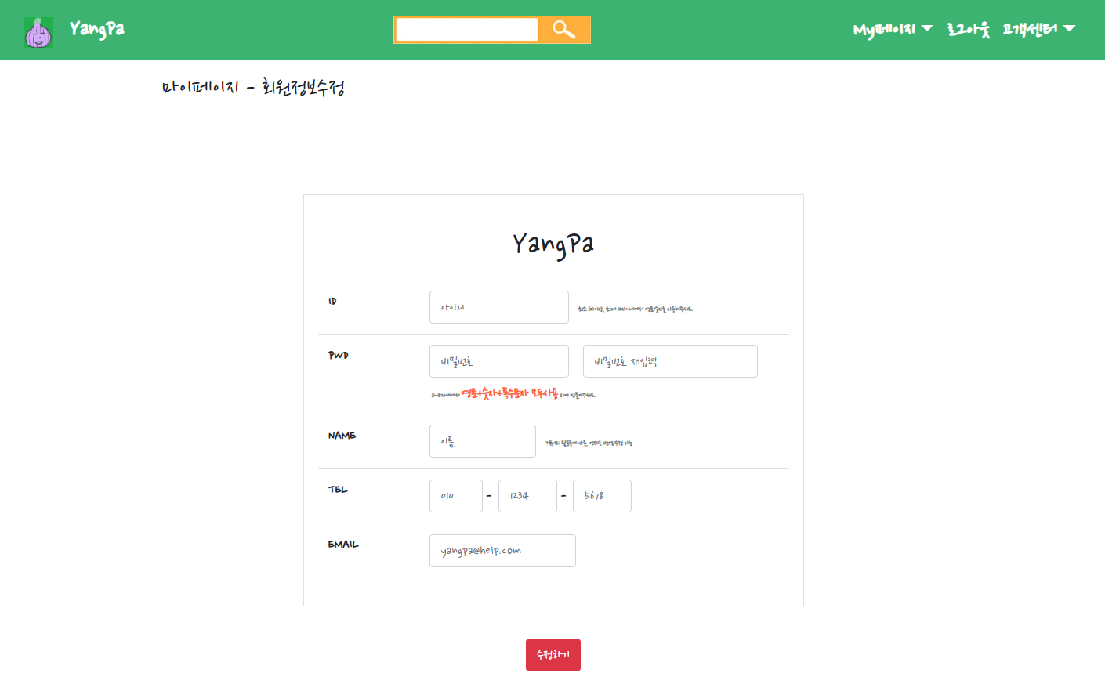
제일 처음 보 회원가입 성공 시 로그인 페이지 ID나 비밀번호를 분실할 경우 찾기 가능 로그인 시 아이디, 비밀번호 작성 잊어버렸을 경우 ID/PWD찾기 기능 ID : 이름, 이메일 PWD : ID, 이름, 이메일 로그인 했을 경우 Mypage 회원일 경우에만 사용할 수 있는 기능 회원 정보수정 가능
login / find / mypage.jsp
1
2
주요기능
주요기능

Slide 12
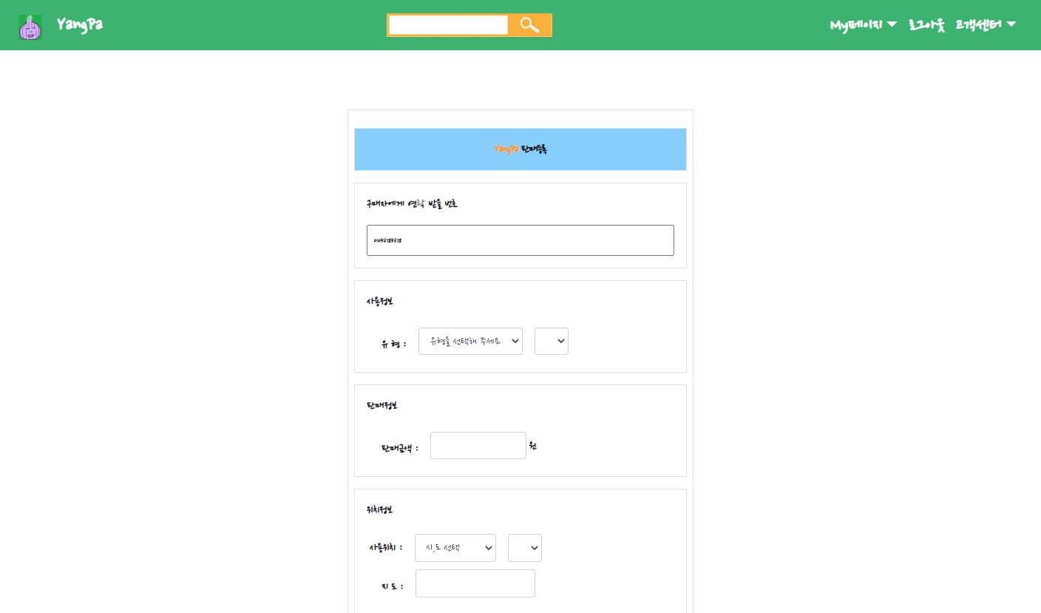
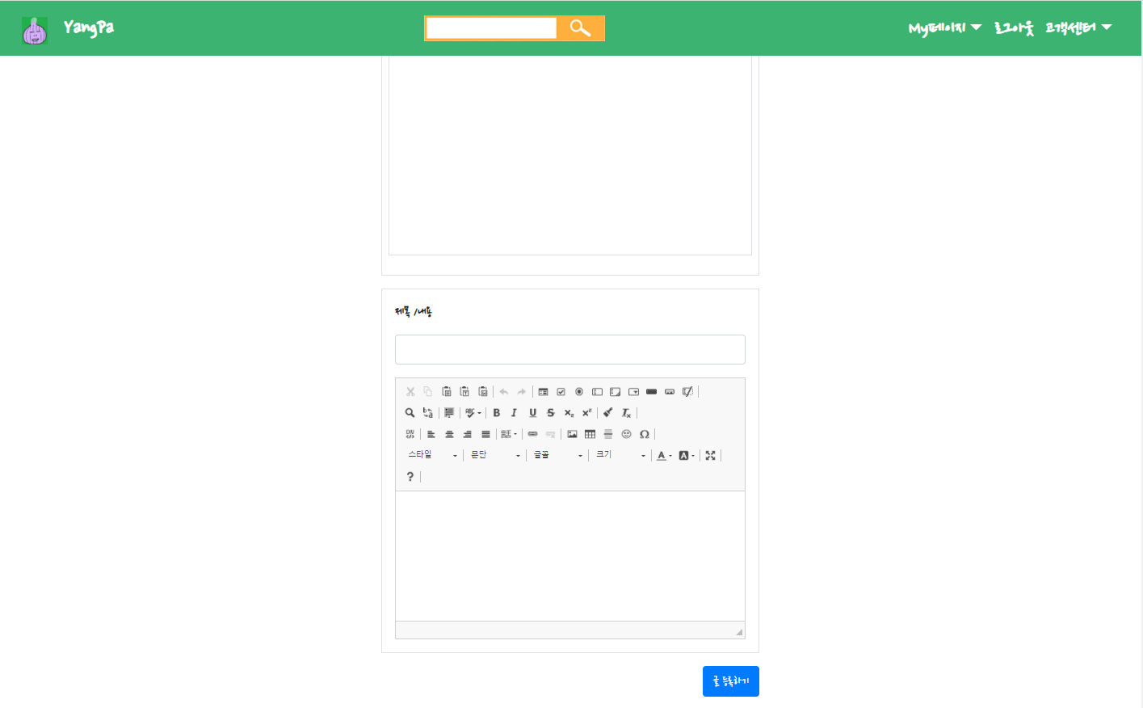
2
1
상품 등록
원하는 상품의
디테일한
금액,위치
작성 가능
로그인을 하면
누구나 간편하게 원하는 상품을 팔 수 있다

Slide 13
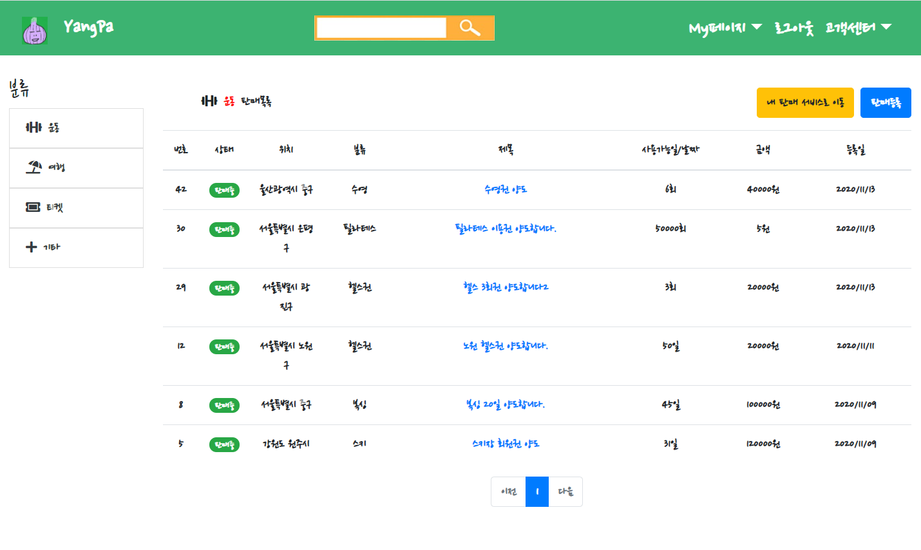
2
1
목록
메인에서 클릭 시 나오는 리스트이다 이곳에서 나의 판매 내용과 판매 등록들 판매의 주기능을 다루고있다 카테고리별로 운동,영화,티켓,기타 리스트를 도출한다
주요기능

Slide 14
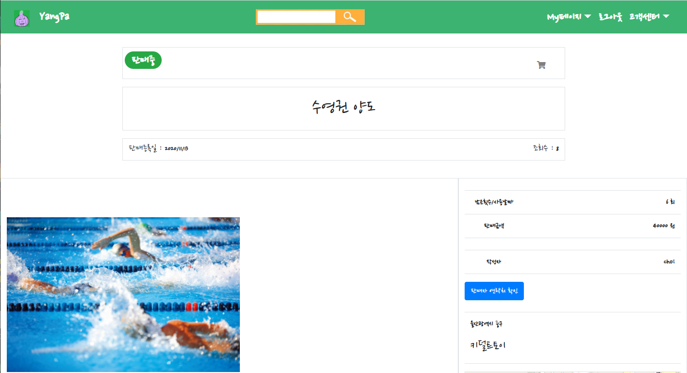
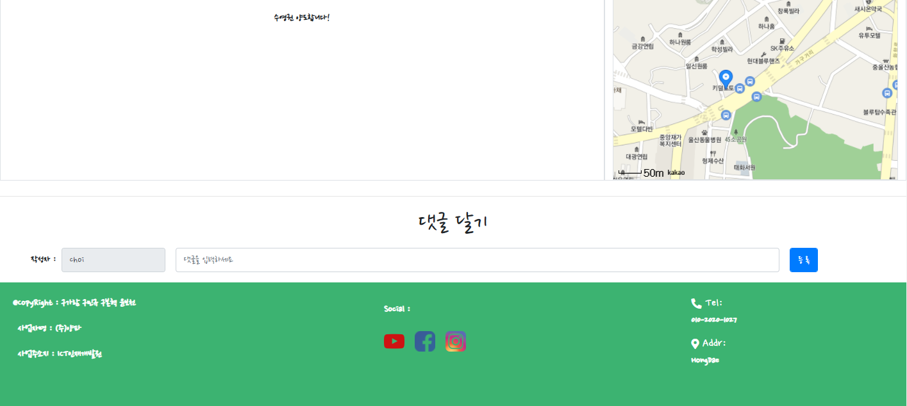
detail.jsp
리스트의 상품을 클릭시 디테일로 이동 상품의 대략적인 이미지와 가격을 알려준다 판매자 연락처는 로그인 한 회원만 볼 수 있다 원활한 Communication 위해 댓글기능 제공
1
1
주요기능

Slide 15
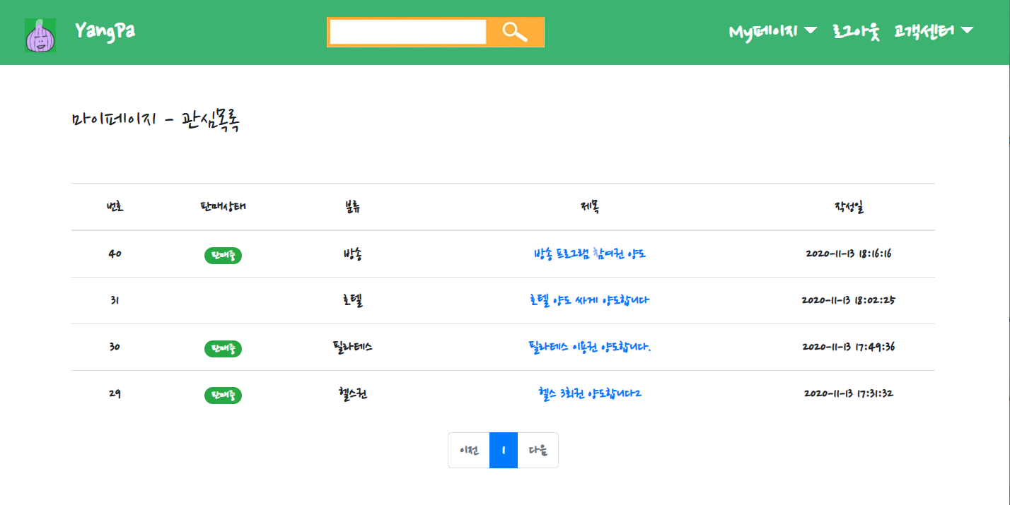
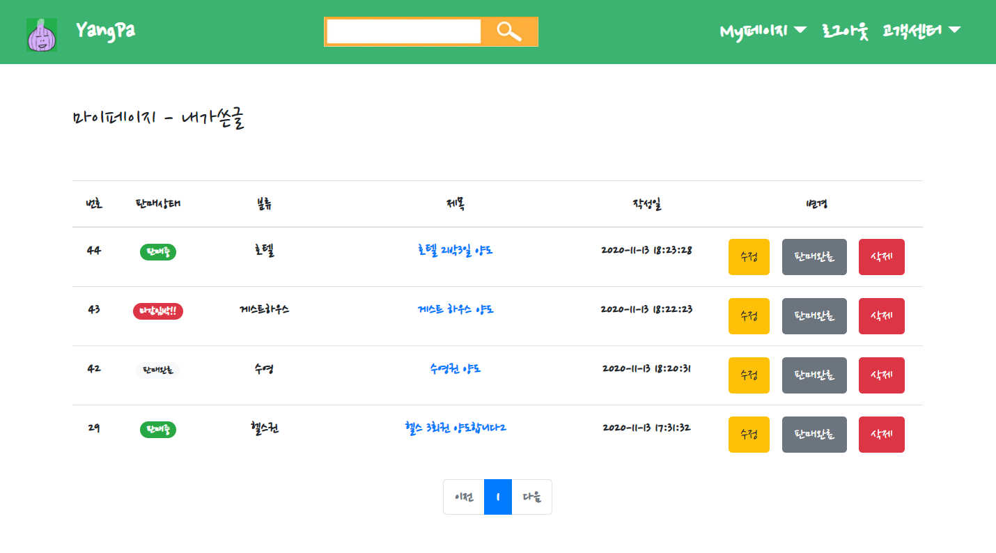
관심 목록
1
마음에 드는 상품을
종류 상관 없이
특정 페이지에 저장
마이페이지
내가 판매 하는 상품을
간편하게 관리하는 페이지
상태확인, 수정, 삭제기능

